Slide 1
Cum incepi o carieră în Blue Team/Networking?
^{Bogdan Șileanu}
Senior Security Consultant @ Datanet Systems

Slide 2

Cariera/ pasiune?
Ce îmi place?
La ce mă descurc?
Ce mă intrigă?
Lucrurile care mă fac curios și mă motivează să aflu/învăț mai mult despre ele.
Abilitățile și punctele mele forte care mă ajută să contribui și să cresc profesional.
Provocările care mă scot din zona de confort și mă fac să descopăr noi perspective.

Slide 3
Cariere in Networking
Leadership: coordonare, mentorat, strategie
Tehnician: primele cabluri, primele configurări
Inginer junior / senior – specializare, certificări, autonomie
Internship:
primele experiențe reale, lucrul în echipă
Arhitect/ Consultant – proiectare, soluții complexe

Slide 4

Specializari
Enterprise/Security
ISP (Internet Service Provider)
Data Centre
Wireless
Unified Communications

Slide 5
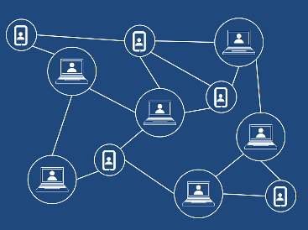


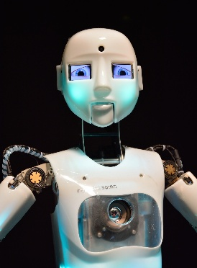
Viața bate cursul!
Lucrul pe proiecte
Sectorul public vs. privat
Implementari, documentatii si traininguri
Inginerul lenes

Slide 6
Q&A
_{Bogdan Șileanu}
Senior Security Consultant @ Datanet Systems
_{Bogdan.Sileanu@datanets.ro}

